Slide 1
Работники НКВД и ГУЛАГа

Slide 2
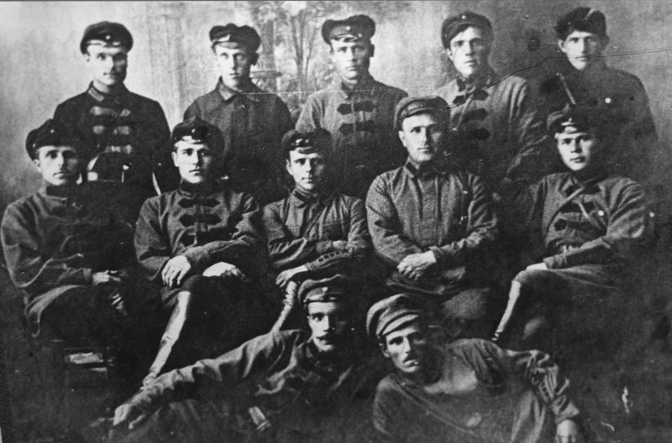
Групповая фотография личного состава Анжеро-Судженского отряда особого назначения сделана в 1922 г. Анжеро-Судженский городской краеведческий музей
http://www.gulagmuseum.org/showObject.do?object=655884&language=1
Notes:
Фотография группы личного состава Анжеро-Судженского отряда особого назначения сделана в 1922 в фотоателье, возможно, в Мариинске. Ни один из 12 человек, изображенных на фотографии, не атрибутирован. Известно, что в 1921 отряд участвовал в подавлении крестьянского вооруженного выступления под предводительством П.К. Лубкова.

Slide 3
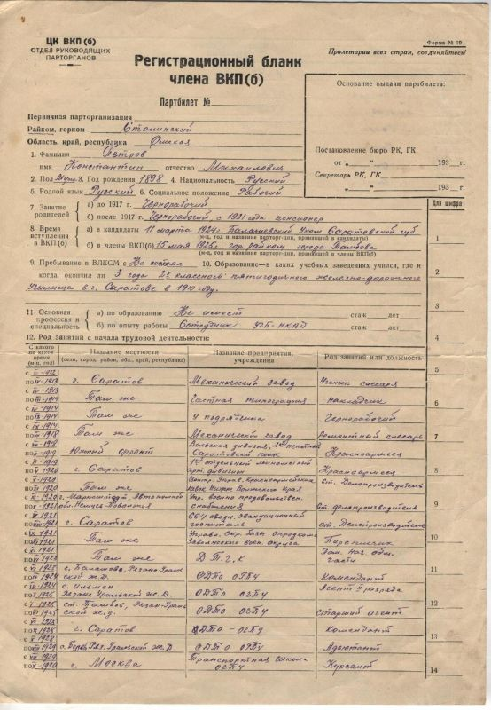
Регистрационный бланк члена ВКП(б) К.М. Петрова, сотрудника ОГПУ-НКВД с 1921. (1939, Омск) Омский государственный историко-краеведческий музей
http://www.gulagmuseum.org/showObject.do?object=53770244&language=1
Notes:
Регистрационный бланк члена ВКП(б) К.М. Петрова. После апреля 1939, Омск. Оригинал. Константин Михайлович Петров (1898-1951) - сотрудник ОГПУ-НКВД с 1921. Работал в Саратове, Тамбове, Куйбышеве, Москве. В 1934 распоряжением ОК НКВД СССР был откомандирован для работы по линии территориальных органов НКВД в г. Тюмень во вновь организованное отделение ОГПУ по Обско-Иртышской области на должность секретаря полпредства ОГПУ. С начала 1935 переведен в Омск, начальник оперативного отдела во вновь формируемом управлении НКВД. С 1936 - помощник начальника отдела кадров Омского УНКВД. Зам. секретаря и секретарь парткома УНКВД в Омске и в Тюмени (с 1934 до ареста). Арестован 23 октября 1937, находился под следствием до 15 апреля 1939. Реабилитирован, восстановлен в партии, возвращен на прежнее место работы. Бланк заполнен К.М. Петровым в 1939 для восстановления в рядах ВКПб) после освобождения из мест заключения. Предположительно, это копия, оставшаяся у него на руках (отсутствует дата заполнения и автограф). Документ содержит краткую информацию о жизни и деятельности. В графе 24 ("Привлекался ли к уголовной ответственности...") К.М. Петров указал: "с Х.1937 по IV.1939 г. находился под следствием по клеветническим материалам, в данное время полностью реабилитирован". Вплоть до 1943 Петров выполнял обязанности начальника отдела кадров Омского УНКВД. Документ хранится в Омском государственном историко-краеведческом музее. Передан в музей в 2001 дочерью К.М. Петрова - Галиной Константиновной Бобылевой (урожд. Петровой). По воспоминаниям дочери, отец вернулся из тюрьмы в 1939 совершенно сломленным человеком. В годы перестройки внук К.М. Петрова ознакомился с материалами следствия по делу своего деда. Из документов выяснилось, что один из допросов продолжался в течение нескольких суток, за которые подследственного трижды выводили расстреливать. (См. статью снс отдела фондов Л.П. Полоницкой, опубл. в "Известиях ОГИКМ" за 2003.)

Slide 4
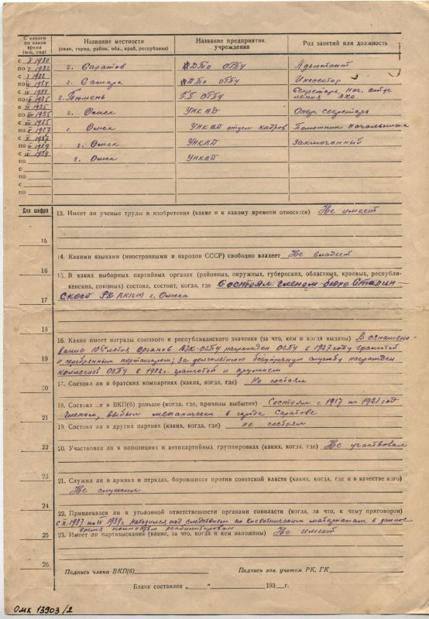
Регистрационный бланк члена ВКП(б) К.М. Петрова, сотрудника ОГПУ-НКВД с 1921. (1939, Омск) Омский государственный историко-краеведческий музей
http://www.gulagmuseum.org/showObject.do?object=53770244&language=1
Notes:
Регистрационный бланк члена ВКП(б) К.М. Петрова. После апреля 1939, Омск. Оригинал. Константин Михайлович Петров (1898-1951) - сотрудник ОГПУ-НКВД с 1921. Работал в Саратове, Тамбове, Куйбышеве, Москве. В 1934 распоряжением ОК НКВД СССР был откомандирован для работы по линии территориальных органов НКВД в г. Тюмень во вновь организованное отделение ОГПУ по Обско-Иртышской области на должность секретаря полпредства ОГПУ. С начала 1935 переведен в Омск, начальник оперативного отдела во вновь формируемом управлении НКВД. С 1936 - помощник начальника отдела кадров Омского УНКВД. Зам. секретаря и секретарь парткома УНКВД в Омске и в Тюмени (с 1934 до ареста). Арестован 23 октября 1937, находился под следствием до 15 апреля 1939. Реабилитирован, восстановлен в партии, возвращен на прежнее место работы. Бланк заполнен К.М. Петровым в 1939 для восстановления в рядах ВКПб) после освобождения из мест заключения. Предположительно, это копия, оставшаяся у него на руках (отсутствует дата заполнения и автограф). Документ содержит краткую информацию о жизни и деятельности. В графе 24 ("Привлекался ли к уголовной ответственности...") К.М. Петров указал: "с Х.1937 по IV.1939 г. находился под следствием по клеветническим материалам, в данное время полностью реабилитирован". Вплоть до 1943 Петров выполнял обязанности начальника отдела кадров Омского УНКВД. Документ хранится в Омском государственном историко-краеведческом музее. Передан в музей в 2001 дочерью К.М. Петрова - Галиной Константиновной Бобылевой (урожд. Петровой). По воспоминаниям дочери, отец вернулся из тюрьмы в 1939 совершенно сломленным человеком. В годы перестройки внук К.М. Петрова ознакомился с материалами следствия по делу своего деда. Из документов выяснилось, что один из допросов продолжался в течение нескольких суток, за которые подследственного трижды выводили расстреливать. (См. статью снс отдела фондов Л.П. Полоницкой, опубл. в "Известиях ОГИКМ" за 2003.)

Slide 5
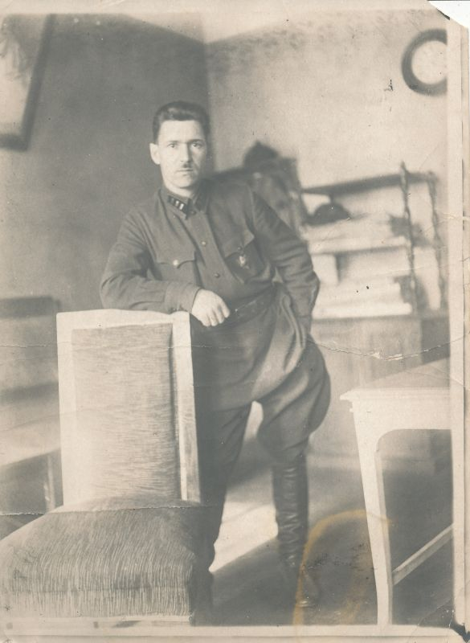
К.М. Петров в рабочем кабинете. Омское Управление НКВД. 1937, г. Омск. Омский государственный историко-краеведческий музей
http://www.gulagmuseum.org/showObject.do?object=54632743&language=1
Notes:
К.М. Петров в рабочем кабинете. Омское Управление НКВД. 1937, г. Омск. Фотография. Константин Михайлович Петров (1898-1951) - сотрудник ОГПУ-НКВД с 1921. Работал в Саратове, Тамбове, Куйбышеве, Москве. В 1934 распоряжением ОК НКВД СССР был откомандирован для работы по линии территориальных органов НКВД в г. Тюмень во вновь организованное отделение ОГПУ по Обско-Иртышской области на должность секретаря полпредства ОГПУ. С начала 1935 переведен в Омск, начальник оперативного отдела во вновь формируемом управлении НКВД. С 1936 - помощник начальника отдела кадров Омского УНКВД. Зам. секретаря и секретарь парткома УНКВД в Омске и в Тюмени (с 1934 до ареста). Арестован 23 октября 1937, находился под следствием до 15 апреля 1939. Реабилитирован, восстановлен в партии, возвращен на прежнее место работы. В регистрационном бланке члена ВКП(б), заполненном после освобождения из тюрьмы, К.М. Петров указал: "с Х.1937 по IV.1939 г. находился под следствием по клеветническим материалам, в данное время полностью реабилитирован" (Хранится: ОГИКМ. ОМК-13903.3 - 13903.3г). Вплоть до 1943 выполнял обязанности начальника отдела кадров. Фотография хранится в Омском государственном историко-краеведческом музее. Передана в музей в 2001 дочерью К.М. Петрова - Галиной Константиновной Бобылевой (урожд. Петровой). По воспоминаниям дочери, отец вернулся из тюрьмы в 1939 совершенно сломленным человеком. В годы перестройки внук К.М. Петрова ознакомился с материалами следствия по делу своего деда. Из документов выяснилось, что один из допросов продолжался в течение нескольких суток, за которые подследственного трижды выводили расстреливать. (См. статью снс отдела фондов Л.П. Полоницкой, опубл. в "Известиях ОГИКМ" за 2003.)

Slide 6
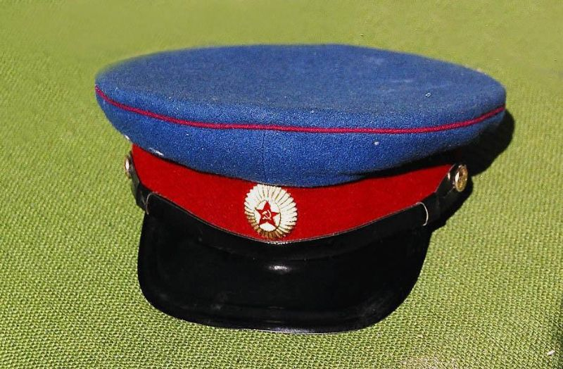
Фуражка сотрудника НКВД кон.1930-х - пер.пол.1940-х Ухтинский историко-краеведческий музей
http://www.gulagmuseum.org/showObject.do?object=310963&viewMode=D_10705&link=1&objectTypeName=museum&language=1&language=1&page=3&language=1

Slide 7
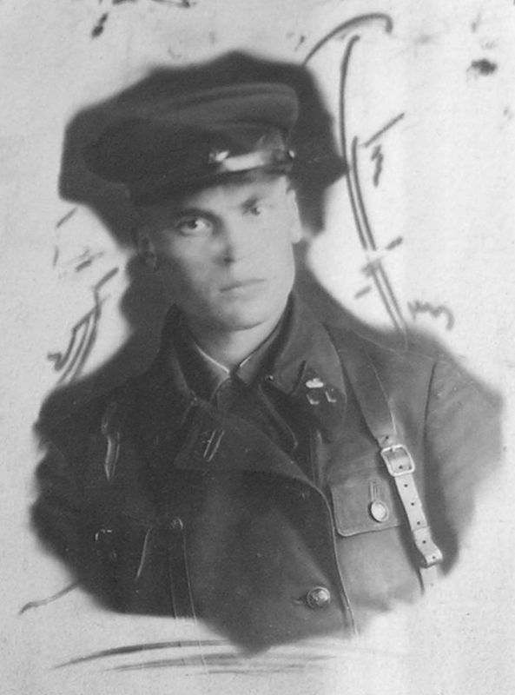

Slide 8
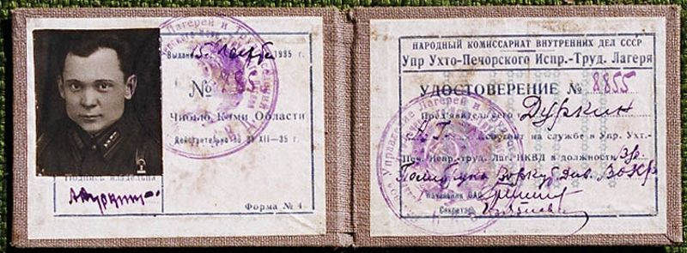
Удостоверение Алексея Гавриловичя Дуркина (1908-1994), сотрудника Управления Ухто-Печорского ИТЛ МВД СССР, временно исполняющего обязанности политрука Воркутинского дивизиона ВОХР, выдано 15.03.1935. Ухтинский историко-краеведческий музей
http://www.gulagmuseum.org/showObject.do?object=624058&language=1
Notes:
Удостоверение сотрудника Управления Ухто-Печорского ИТЛ МВД СССР № 8855 выдано 15.03.1935 временно исполняющему обязанности политрука Воркутинского дивизиона ВОХР Алексею Гавриловичу Дуркину. Охранная служба Ухтпечлага на 1934-1935 состояла из шести отдельных взводов и одного дивизиона. Дивизион, в котором служил А.Г.Дуркин, в составе трех взводов нес охрану Усинского (Воркутинского) отделения Ухтпечлага и назывался Воркутинским дивизионом. Удостоверение экспонировалось в 2004-05 на выставке, открытой к 10-летию со дня смерти А.Г. Дуркина среди других личных документов Дуркина. Вероятно, получено из семейного архива Дуркиных.

Slide 9
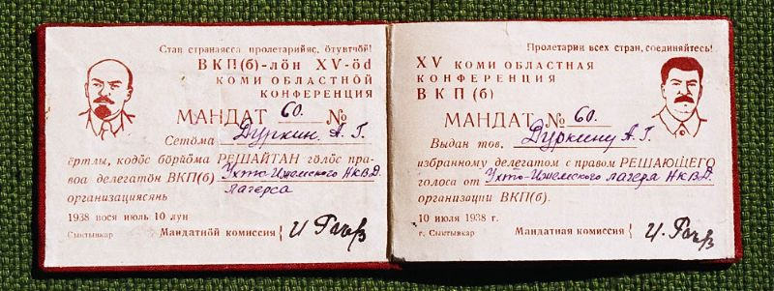
Мандат делегата XV Коми областной конференции ВКП(б) на имя Алексея Гавриловича Дуркина (1908-1994), делегата от организации ВКП(б) Ухто-Ижемского лагеря НКВД. Выдан 10.07.1938. Ухтинский историко-краеведческий музей
http://www.gulagmuseum.org/showObject.do?object=623954&language=1
Notes:
Мандат № 60 делегата XV Коми областной конференции ВКП(б) на имя Алексея Гавриловича Дуркина (1908-1994) выдан в Сыктывкаре 10.07.1938. Дуркин, служащий дизиона ВОХР Промысла №1, был делегирован на конференцию от организации ВКП(б) Ухто-Ижемского лагеря НКВД с правом решающего голоса. Мандат экспонировался в 2004-2005 на выставке, открытой к 10-летию со дня смерти А.Г.Дуркина среди других личных документов. Вероятно, получен для выставки из семейного архива Дуркиных.

Slide 10
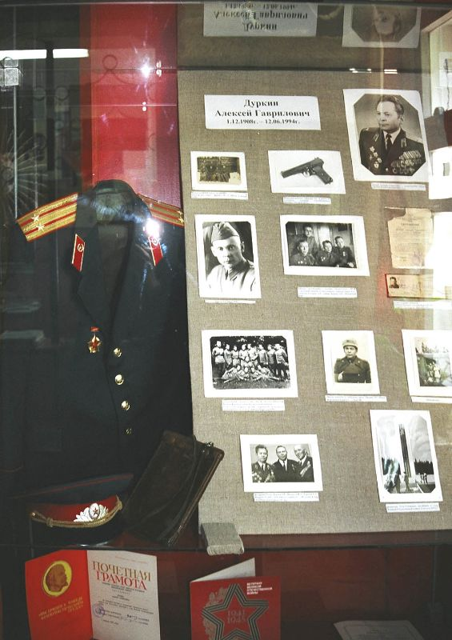
Фрагмент выставки "Алексей Гаврилович Дуркин (1908-1994)". Ухтинский историко-краеведческий музей (г. Ухта, Республика Коми).
http://www.gulagmuseum.org/showObject.do?object=1124282&language=1

Slide 11
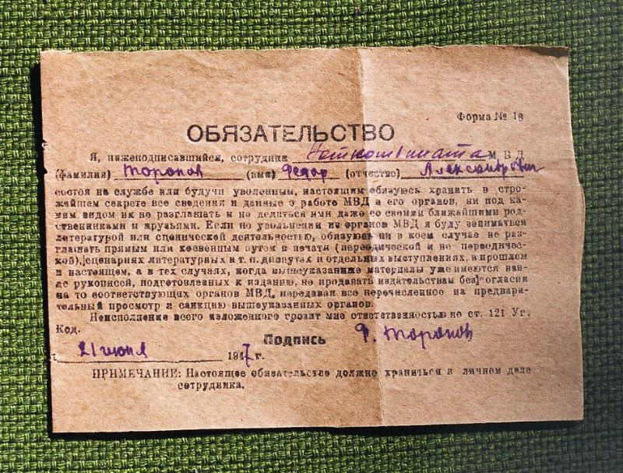
Обязательство сотрудника МВД о неразглашении сведений (форма № 18) из личного дела главного технолога Водного промысла Ухткомбината Федора Александровича Торопова Ухтинский историко-краеведческий музей
http://www.gulagmuseum.org/showObject.do?object=622894&rubrikatorObject=242185&language=1
Notes:
Обязательство (форма № 18) о неразглашении сведений о работе в МВД подписано 21.06.1947 сотрудником (главным технологом) Водного промысла Ф.А. Тороповым. Хранилось в личном деле Торопова в отделе кадров Водного промысла Ухтокомбината МВД. Документ передан в Музей из архива завода "Прогресс", преемника Промысла № 2 им. ОГПУ (пос. Водный).

Slide 12
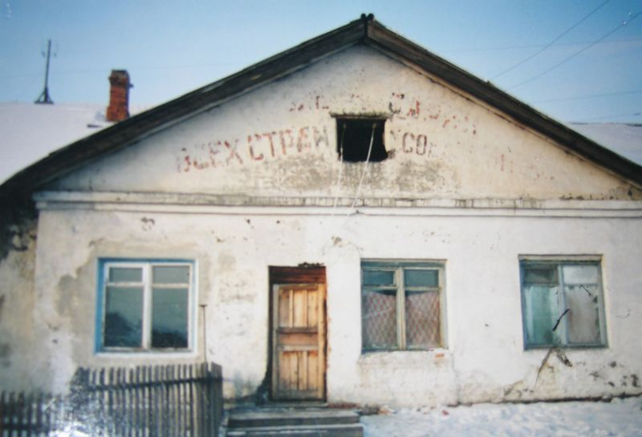
Здание в Анжеро-Судженске (3-й Прокопьевский пер.), в котором в 1944-1949 находился штаб ЛО № 11 лагеря № 503 ОПВИ УНКВД-УМВД для немецких и японских военнопленных. Анжеро-Сунженский городской краеведческий музей
http://www.gulagmuseum.org/showObject.do?object=658505&language=1
Notes:
На фотографии изображено здание в 3-м Прокопьевском переулке, в котором в 1944-1949 находился штаб ЛО № 11 лагеря № 503 ОПВИ УНКВД-УМВД (лагерь для немецких и японских военнопленных). Фотофиксация нач. 1990-х проведена сотрудниками музея.

Slide 13
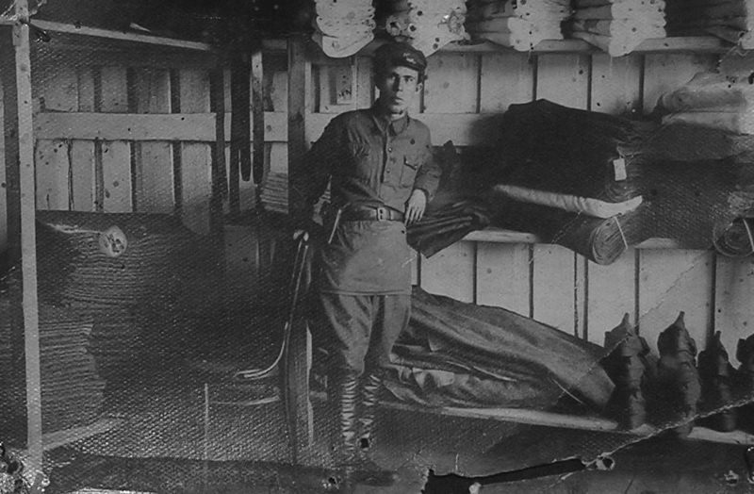
Фотография вещевого склада одного из отделений Сиблага (1930-е – 1940-е). Хранится в Анжеро-Судженском городском краеведческом музее.
http://www.gulagmuseum.org/showObject.do?object=656980&language=1
Notes:
Фотография вещевого склада отделения Сиблага (1930-е – 1940-е). Лаготделение и принадлежность склада не указаны, вероятно, на фотографии представлен вещевой склад отряда ВОХР.
Вдоль стен расположены полки. На полках лежат стопки тканей разных оттенков. В нижнем правом углу на одной из полок сложены стопкам остроконечные суконные шлемы (буденовки); на каждом шлеме нашита пятиконечная звезда. В центре кадра на фоне полок стоит мужчина; одет в суконную гимнастерку со стояче-отложным воротником, брюки-галифе и темные сапоги; гимнастерка перехвачена в талии широким (кожаным) ремнем, на левом бедре висит кобура пистолета. На голове у мужчины фуражка. По правую руку от мужчины находится венский стул. Мужчина стоит, опираясь согнутой левой рукой о находящуюся непосредственно за ним полку, правая рука опущена на спинку стула

Slide 14
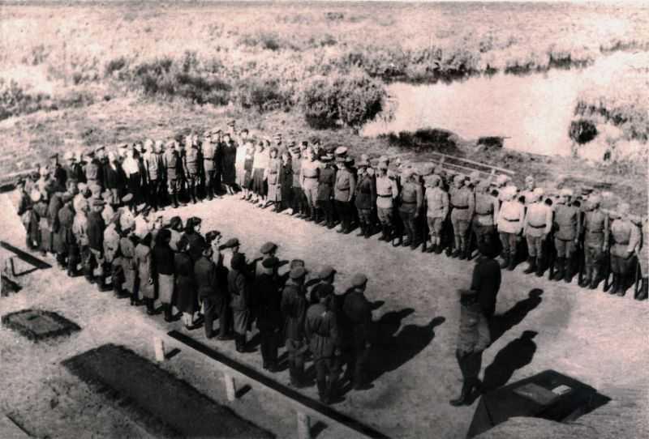
Церемония принятия присяги личным составом сотрудников лаготделения № 18 лагеря № 270 для военнопленных и интернированных. Лето 1942, дер. Шиботово Боровичского района Новгородской области. Боровичский краеведческий музей им. С.Н. Поршнякова
http://www.gulagmuseum.org/showObject.do?object=45022785&language=1
Notes:
Церемония принятия присяги личным составом сотрудников лаготделения № 18 лагеря № 270 для военнопленных и интернированных. Лето 1942, дер. Шиботово Боровичского района Новгородской области. Фотография из архива работника лагеря С.П. Беляева. Копия. Боровичский лагерь № 270 был создан в 1942 как приемно-пересыльный лагерь для военнопленных. До 1944 здесь содержались главным образом солдаты немецкой армии и ее союзников, с осени 1944 наибольшую группу заключенных составляли поляки. Заключенные лаготделения №18 ("Шиботово") работали в шахте, на производстве кирпича, на лесосплаве или в колхозе. Копия фотографии сделана А. Логиновым в 1993 и передана в Боровичский краеведческий музей им. С.Н. Поршнякова.

